Slide 1
TÉCNICAS DE PESQUISA NA WEB

Slide 2

Técnica de pesquisa avançada na Web
Objetivos
Utilizar técnicas de pesquisa avançada no Google e outros buscadores.
Empregar operadores lógicos e filtros para refinar buscas.
Verificar a veracidade das informações encontradas online.
Utilizar ferramentas de checagem e validação de fontes.
APLICATIVOS INFORMATIZADOS (PARA A HABILITAÇÃO MARKETING)

Slide 3



Você sabe pesquisar na internet?
Pergunta estranha né?
mas existe uma forma melhor de pesquisar...

Slide 4
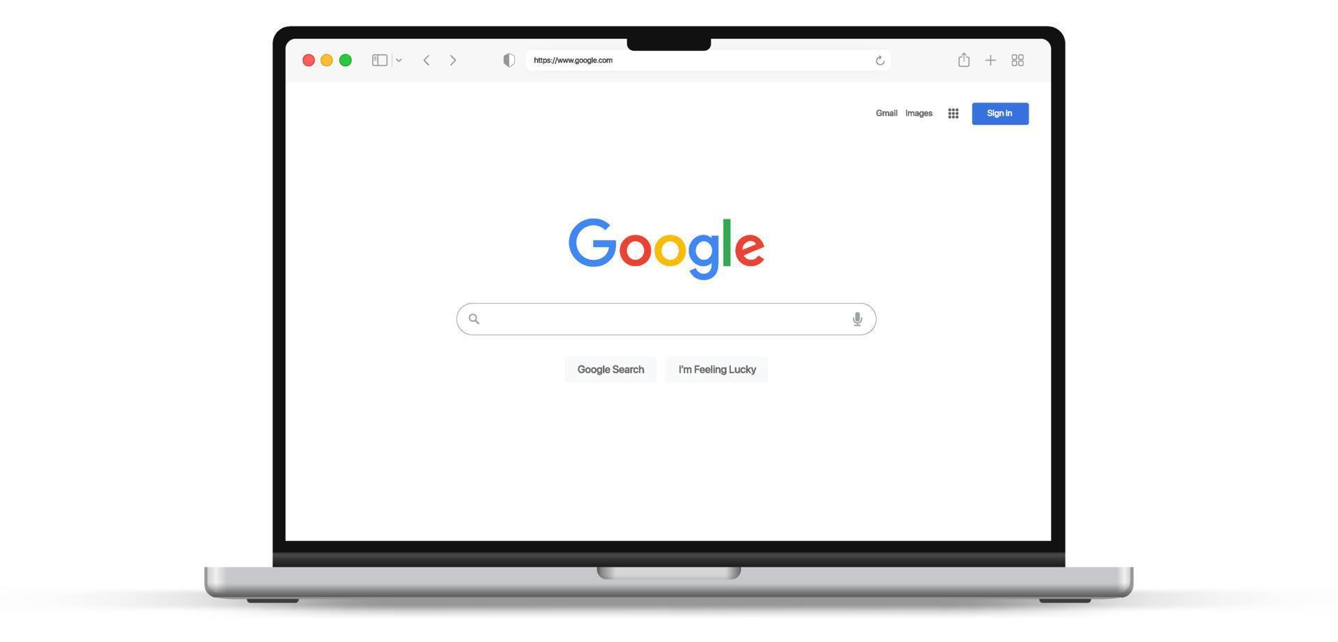
Restringir busca por site:
site:cps.sp.gov.br

Slide 5
Restringir busca por tipo de arquivo
filetype:pdf nome_do_arquivo

Slide 6
Restringir busca por título da página
intitle titulo_procurado

Slide 7
Busca exata
“termo pesquisado”

Slide 8
Busca excluindo palavras
“bolo de -cenoura”

Slide 9


Não basta saber pesquisar
Precisamos saber em quem podemos confiar
Fontes confiáveis
Fontes duvidosas
Sites sensacionalistas
Sites acadêmicos (.edu, .org)
Jornais
Blogs pessoais
Whatsapp
Portais governamentais (.gov)
Busque em mais de um lugar

Slide 10

Na dúvida, busque em mais de um lugar
https://www.aosfatos.org/
https://newsinitiative.withgoogle.com/pt-br/resources/trainings/google-fact-check-tools/
https://lupa.uol.com.br/
https://www.boatos.org
https://g1.globo.com/fato-ou-fake/

Slide 11

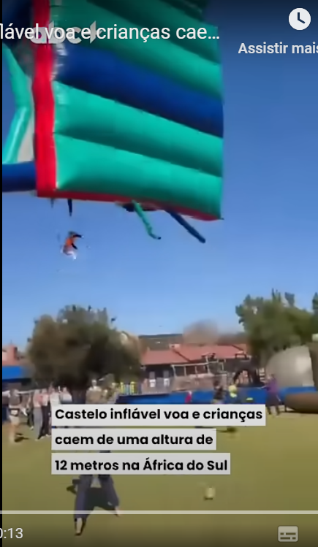
Testando...
Fato ou Fake?
Vento leva crianças no pula pula enquanto brincavam
Por que a publicação é verdadeira?
O vídeo é real -- ou seja, não foi adulterado por inteligência artificial (IA) -- e exibe o momento que um castelo inflável de brinquedo, com crianças dentro, decola após a passagem de uma corrente de vento. O acidente aconteceu em 31 de maio, durante o festival beneficente na escola de ensino fundamental Laerskool Protearif, na cidade sul-africana de Krugersdor.

Slide 12
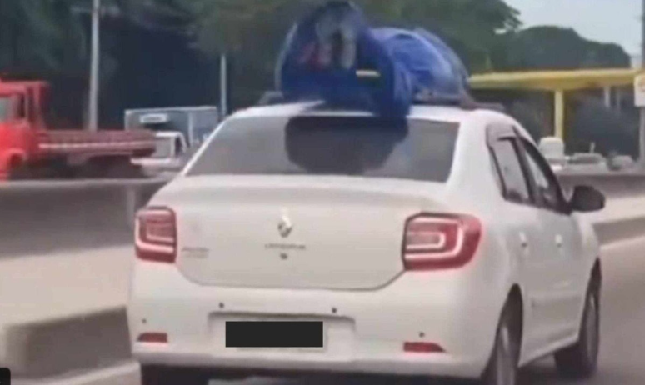
No Rio de Janeiro, morador leva cadáver no carro para não pagar funerária
O vídeo é real – e não foi produzido com inteligência artificial (IA) –, mas não mostra o transporte de um cadáver. O Fato ou Fake entrou em contato com a assessoria de imprensa da Polícia Militar do Rio, que afirmou, por e-mail: "trata-se de imagem muito antiga que, à época, constatou tratar-se de um manequim ou algo do tip

Slide 13
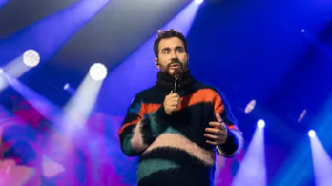
Padre Fábio de Melo faz campanha para arrecadar dinheiro para criança hospitalizada
Em 6 de maio de 2025, o próprio padre Fábio de Melo usou seu perfil no Facebook para fazer a denúncia: "Golpe! Por favor, denunciem esta página".

Slide 14

Agora é com você
Utilize seu conhecimento para encontrar uma notícia que parece FATO, mas que não é (ou vice versa😁)

Slide 15
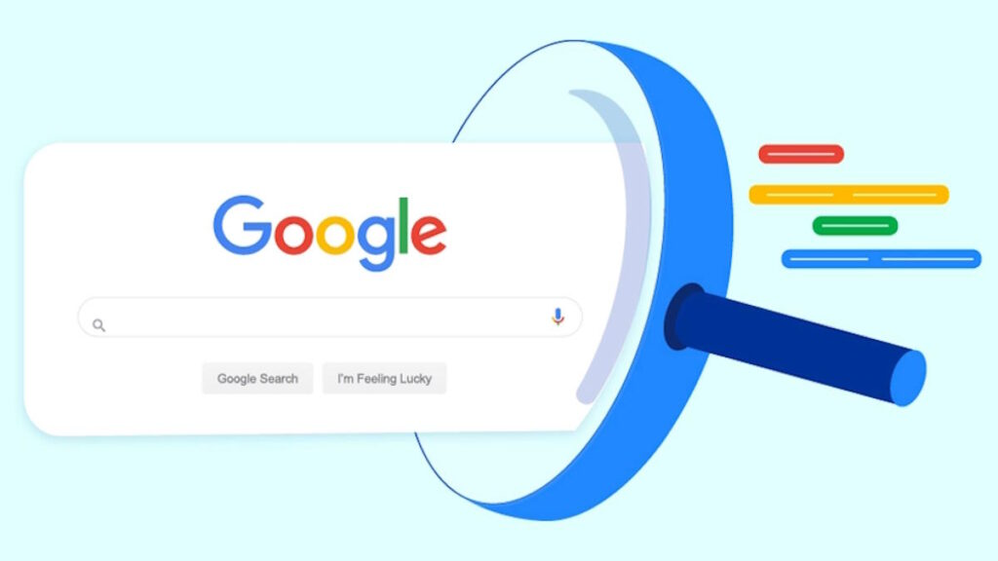
Pesquisar na internet pode ser muito mais produtivo quando utilizamos ferramentas certas.
Seu trabalho por ser muito mais direto, acredite!
Sem falar que agora você tem mais recursos para não cair em golpes e fake News.
Resumindo...

Slide 16
OBRIGADO

